Slide 1
CONSEIL QUÉBÉCOIS 24-25 Novembre 2021
Notes:
vLogo partenaire sur la front page ?

Slide 2
Données UNIFOR
Novembre 2021
Notes:
vLogo partenaire sur la front page ?

Slide 3
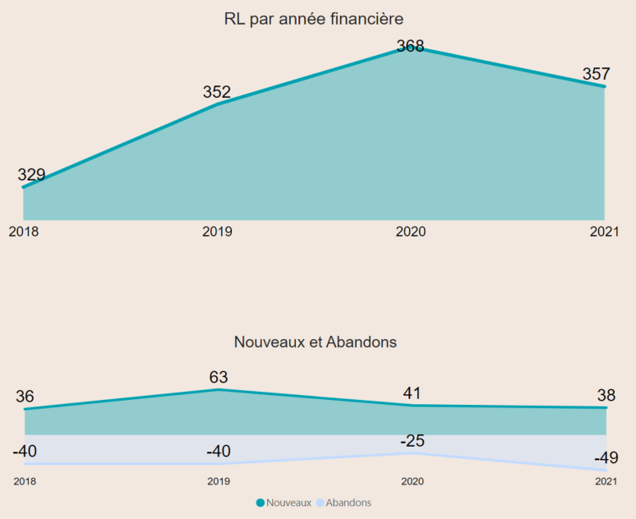
Réseau RL UNIFOR
AUX 31 MAI
3

Slide 4
Les RL UNIFOR
15 nouveaux RL depuis le 1er juin 2021
2 RL formés en décembre
4

Slide 5
Formation à venir :
MONTRÉAL 18 au 21 Janvier 2022 25 au 28 Janvier 2022 8 au 11 Février 2022 22 au 25 Février 2022
QUÉBEC 8 au 11 Février 2022 15 au 18 Février 2022

Slide 6
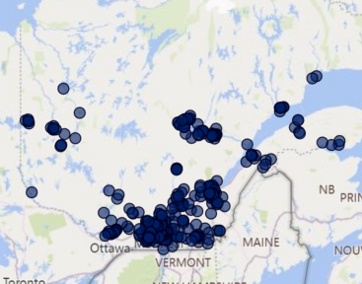
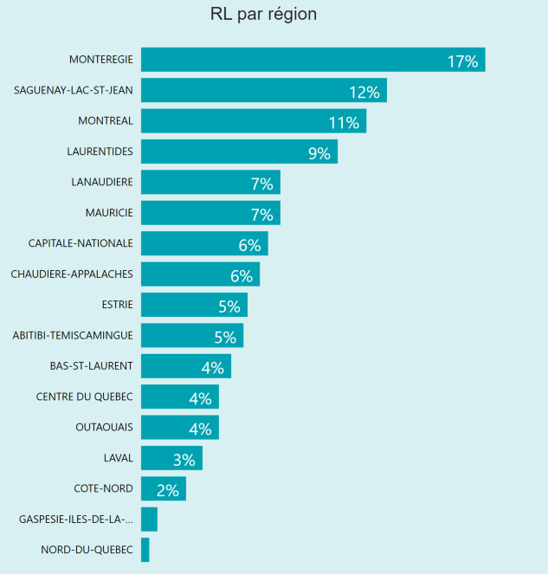
Réseau RL UNIFOR
PRÉSENCE AU QUÉBEC
AU 31 MAI 2021
6

Slide 7
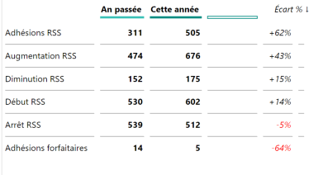
Données d’adhésion UNIFOR

Slide 8
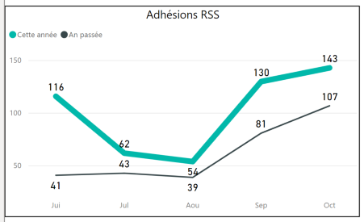
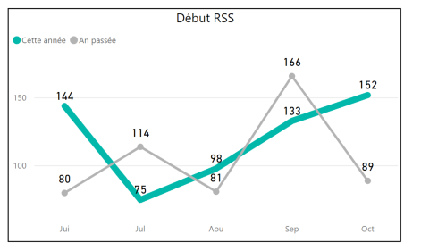
Données d’adhésion UNIFOR

Slide 9
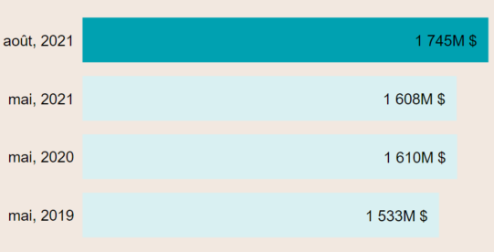
Portefeuille épargnants – UNIFOR
PÉRIODES TERMINÉES
Valeur au
28 août 2021
Action à
53,21$
9

Slide 10
Des questions?
POUR ME JOINDRE
Jean Martel
418 571-0682 | 1 800 361-5017 poste 5785 | jmartel@fondsftq.com

